Slide 1
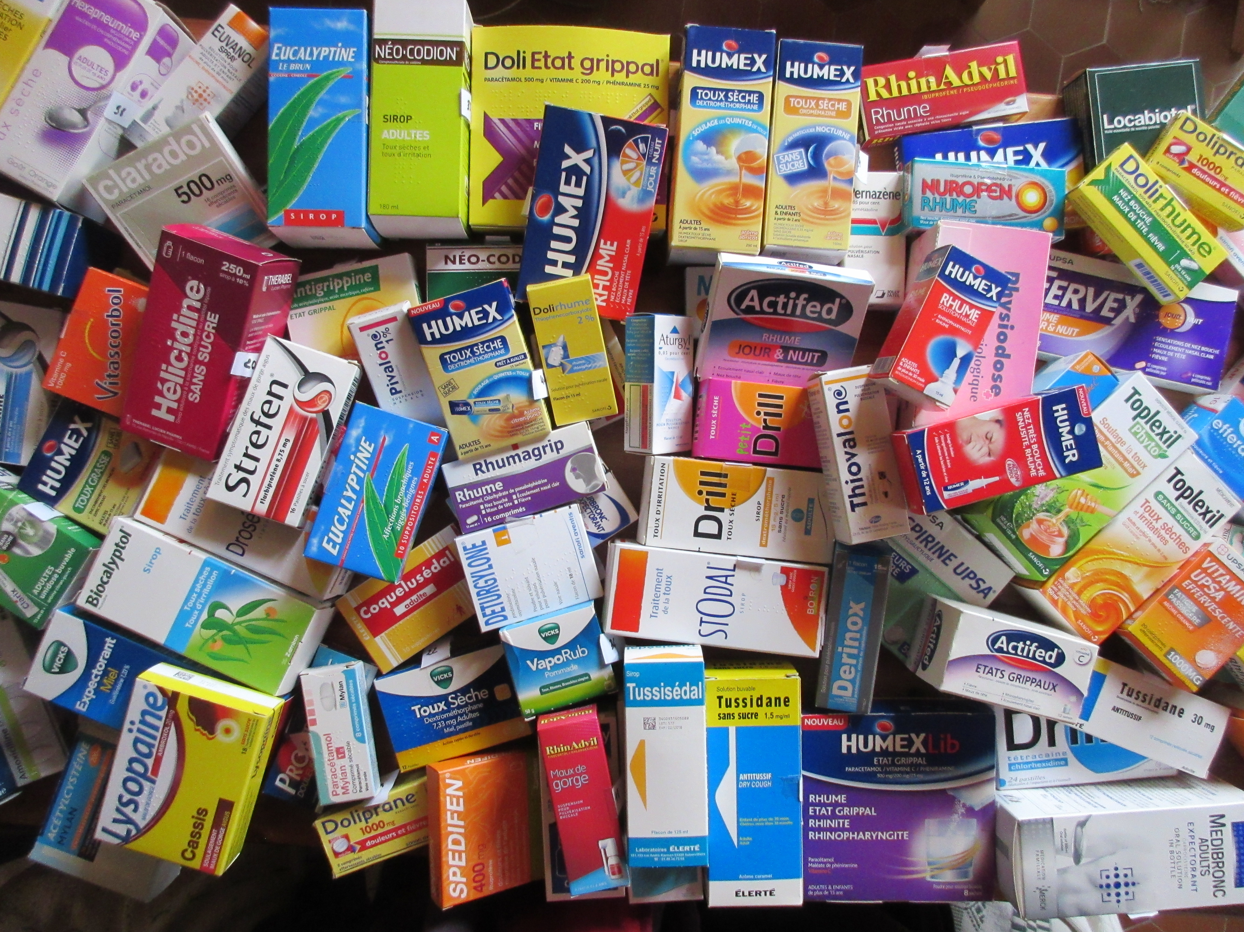
« Le rhume guérit seul »
Un atelier d’éducation populaire pour la santé
Dr Pauline Presumey

Slide 2
Contexte :
- Automédication potentiellement dangereuse
- Le rhume : maladie fréquente et bénigne
- Autonomie en acte ?
- Quelle information en santé ? fiable, indépendante, comparative, compréhensive et opérationnelle
notion de « littératie » : 1 patient sur 2 est incapable de prendre soin de sa santé correctement !
- Notions transversales en santé :
- l’évolution naturelle des maladies
- la différence symptômes / maladie
- les objectifs d’un traitement
- la balance bénéfices-risques des médicaments ou autres interventions « thérapeutiques » (exemples : médecines « alternatives »)
- les « représentations »
- la différence expérience personnelle / science (ou démarche scientifique)

Slide 3
Atelier « le rhume guérit seul », testé dans le cadre d’une thèse de médecine générale :
« Education pour la santé et automédication : impact d’un atelier d’éducation pour la santé en population générale sur l’amélioration des connaissances et le changement de comportement en matière de gestion du rhume et d’automédication »
- Etude prospective (épidémiologie d’intervention avant/après), mono-centrique, sans groupe contrôle
- Participants recrutés par mails (divers réseaux locaux), population générale (mineurs exclus)
Méthodes de l’atelier : éducation populaire, éducation thérapeutique, dynamique des groupes, communication engageante, consommation responsable
Objectifs de l’atelier :
- Autonomisation des participants dans la gestion du rhume / de leur santé, vers une automédication sécuritaire et raisonnée
- Empowerment (empouvoirement) des participants : porter le débat sur l’information en santé (vs publicité), et sur une « déconsommation en santé », démarche de consommation responsable et de développement durable

Slide 4
Résultats :
- 3 ateliers dispensés (33 participants), début 2016
- 3 questionnaires : un avant l’atelier (T0), un après (T1), un à 3 semaines (T2)
- amélioration significative (p=0,0008) des connaissances de 17,7 % à 3 semaines de l’atelier (T2)
- diminution significative (p=0,0018) du score de risque (comportements à risque) à T2
- satisfaction : à T2, 94 % des participants (n=31) souhaitaient renouveler l’expérience
- thèmes des « messages-clés » retenus par les participants à T2, par ordre de fréquence : l’évolution naturelle du rhume, l’importance du « décryptage » des boîtes de médicaments, et les dangers de la consommation médicamenteuse en général.
- l’évaluation sert de pilotage à l’amélioration de la qualité de l’intervention

Slide 5
Séance de « décryptage » de boîtes de médicaments (102 boîtes): amélioration du niveau de « littératie » des participants
- apprentissage de la DCI
- gammes « ombrelles »
- utilisation sécuritaire du paracétamol, différence avec les AINS…
- différencier information véritable de stratégies publicitaires/marketing…et porter le débat sur ces questions : « empowerment »

Slide 13
Pour le médecin généraliste :
Une autre relation médecin-patient : médecin- « participant »
Un autre type de prévention : quaternaire populationnelle
Un complément à la pratique du cabinet
Une posture d’éducateur, dynamique des groupes
L’occasion de mieux comprendre les attentes de la population générale
L’occasion de restaurer la confiance avec la médecine « conventionnelle » (vs médecines « alternatives »)
Projets de diversifications de l’atelier…

Slide 14
Pour en savoir plus : poster numéro 47
Pour faire vivre l’atelier : à vous ?!
Contact : Pauline Presumey, docp.presumey@gmail.com
Merci

Slide 15
Population et ateliers
3 ateliers, total de 33 participants
31/01/2016, 11 participants, Vernioz (38)
11/02/2016, 13 participants, La Chapelle-Villars (42)
21/02/2016, 9 participants, La Chapelle-Villars (42)
âge moyen 62 ans (± 11.4), majorité de femmes (66,7%), retraités (57,6%), milieu rural (93,8%)
pas d’analyse multivariée (faible échantillon)
automédication : 63,6 % (chiffre Médiaprism pour 60 millions de consommateurs, décembre 2015 : 78 % des Français)
médecines alternatives (dont homéopathie) : 48,5 %

Slide 16
Descriptif de la population
 | N=33
Age, moyenne ± écart-type | 62.0 ± 11.4
Genre féminin, n (%) | 22 (66.7)
Hypertension, n (%) | 7/32 (21.9)
Cholestérol, n (%) | 4/32 (12.5)
Hypothyroïdie, n (%) | 4/32 (12.5)
Antécédent de cancer, n (%) | 5/32 (15.2)
Fumeur, n (%) | 6 (18,2)
Milieu rural, n (%) | 30/32 (93,8)
Retraité, n (%) | 19 (57.6)
Traitement, n (%) | 18/32 (56.2)
Automédication, n (%) | 21 (63.6)
Médecine conventionnelle, n (%) | 29 (87.9)
Médecines alternatives, n (%) | 16 (48.5)
Atelier, n (%) atelier 1 11 (33,3) atelier 2 13 (39,4) atelier 3 9 (27,3)

Slide 17
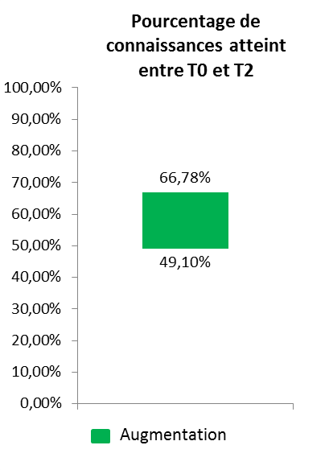
Score total | Effectif | Score moyen (écart-type) à T0 | Score moyen (écart-type) à T2 | Différence moyenne (écart-type) | p
Atelier 1 (/13) | 11 | 6,64 (4,11) | 9,64 (2,91) | 3,00 (3,82) | 0,0263
Atelier 2 et 3 (/17) | 22 | 8,18 (4,01) | 10,73 (4,65) | 2,55 (4,57) | 0,0164
Pourcentage de connaissances atteint | 33 | 49,10% (26,04) | 66,78% (25,99) | 17,67% (27,57) | 0,0008
Amélioration des connaissances de l'ensemble des participants de 17,7 % entre T0 et T2, significative (p=0,0008).

Slide 18
Evolution par question du score moyen de connaissances entre T0 et T2
Variables | Effectif | Moyenne (écart-type) à T0 | Moyenne (écart-type) à T2 | Différence moyenne (écart-type) | Pourcentage d’objectif atteint | p
Question 1 | 32 | 0,63 (0,75) | 1,00 (0) | 0,37 (0,75) | 100% | 0,0082
Question 2 | 32 | 0,31 (0,69) | 0,22 (0,97) | -0,09 (0,99) | ∕ | 0,5980
Question 3 | 32 | 0,63 (0,66) | 0,91 (0,39) | 0,28 (0,63) | 75,7% | 0,0176
Question 4 | 32 | 0,50 (0,57) | 0,78 (0,55) | 0,28 (0,81) | 56,0% | 0,0593
Question 5 | 32 | 0,12 (0,83) | 0,31 (0,86) | 0,19 (1,00) | 21,6% | 0,2961
Question 6 | 32 | 0,22 (0,71) | 0,69 (0,69) | 0,47 (1,05) | 60,3% | 0,0166
Question 7 | 32 | 0,22 (0,75) | 0,41 (0,80) | 0,19 (0,97) | 24,4% | 0,2802
Question 8 | 32 | 0,50 (0,67) | 0,88 (0,42) | 0,38 (0,87) | 76,0% | 0,0208
Question 9 | 31 | 0,29 (0,53) | 0,61 (0,72) | 0,32 (0,91) | 45,1% | 0,0574
Question 10 | 31 | 0,84 (0,45) | 0,94 (0,36) | 0,10 (0,60) | 62,5% | 0,3743
Question 11 | 31 | 0,77 (0,43) | 0,90 (0,30) | 0,13 (0,43) | 56,5% | 0,1033
Question 12 | 32 | 0,66 (0,48) | 0,81 (0,47) | 0,16 (0,57) | 47,1% | 0,1338
Question 13 | 19 | 0,79 (0,53) | 0,79 (0,53) | 0 (0,47) | 0% | 1,000
Question 14 | 21 | 0,29 (0,72) | 0,57 (0,60) | 0,28 (0,78) | 39,4% | 0,1104
Question 15 | 22 | 0,59 (0,67) | 0,91 (0,29) | 0,32 (0,65) | 78,0% | 0,0312
Question 16 | 22 | 0,27 (0,77) | 0,32 (0,84) | 0,05 (1,05) | 6,8% | 0,8404
Question 17 | 22 | 0,91 (0,43) | 0,82 (0,59) | -0,09 (0,75) | ∕ | 0,5758

Slide 19
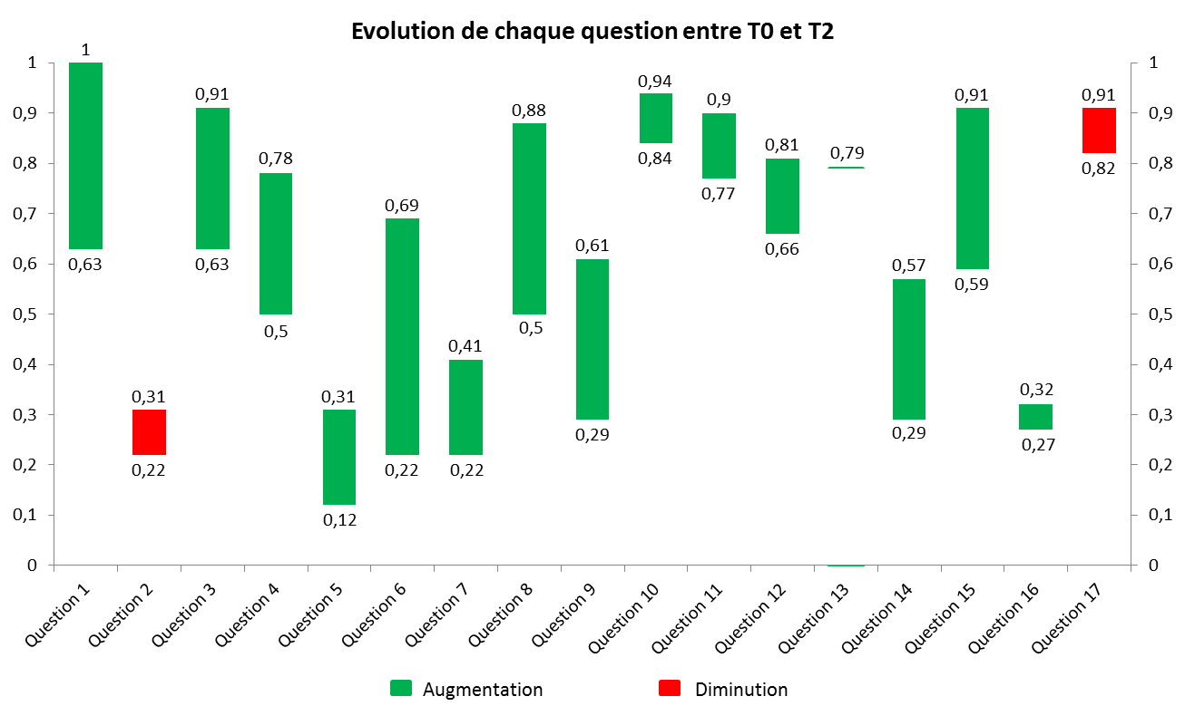

Slide 20
2ème critère de jugement principal : comportement
évolution du score de risque entre T0 et T2
score de comportement à risque calculé à T0 et à T2, sur 4 points
consommation (pour un rhume) :
d’ibuprofène,
d’aspirine,
de vasoconstricteur décongestionnant,
de médicaments « dont on ne connait pas la composition »
NB : peu de rhumes dans l’intervalle (3 semaines), donc si besoin, analyse des réponses aux questions ouvertes à T2 : maintien de l’intention de « changer sa manière de faire », congruente avec intention à T1
comparaison des scores entre T0 et T2 avec le test t de Student sur séries appariées.

Slide 21
Score de risque
Score de risque | Effectif | Score moyen (écart-type) à T0 | Score moyen (écart-type) à T2 | Différence moyenne (écart-type) | p
Score de risque (/4) | 33 | 0,85 (0,76) | 0,27 (0,52) | -0,58 (0,97) | 0,0018
Diminution du score de risque entre T0 et T2.
MAIS…
Ne peut être imputée à l’intervention éducative seule.
NB : Population plutôt à « faible risque ».

Slide 22
Codage
Variables | Modalités | Effectif (%)
Changement | 0 | 5 (15,2)
 | 1 | 8 (24,2)
 | 2 | 16 (48,5)
 | 3 | 4 (12,1)
Composition | 0 | 6 (20,0)
 | 1 | 3 (10,0)
 | 2 | 21 (70,0)
Question | 0 | 12 (37,5)
 | 1 | 12 (37,5)
 | 2 | 2 (6,3)
 | 3 | 6 (18,7)
VC | 0 | 19 (61,3)
 | 1 | 7 (22,6)
 | 2 | 4 (12,9)
 | 3 | 1 (3,2)
Ibuprofène | 0 | 15 (48,4)
 | 1 | 10 (32,3)
 | 2 | 5 (16,1)
 | 4 | 1 (3,2)
Aspirine | 0 | 12 (37,5)
 | 1 | 14 (43,8)
 | 2 | 5 (15,6)
 | 4 | 1 (3,1)
Ménage | 0 | 5 (15,6)
 | 1 | 10 (31,2)
 | 2 | 11 (34,4)
 | 3 | 6 (18,8)
Changement de comportement en adéquation avec les messages de l’atelier, notamment vers une réduction des risques : 2
Pas de changement car comportement déjà en accord avec les messages de l’atelier : 1
Pas de changement car l’occasion ne s’est pas présentée (pas de rhume), mais intention de le faire : 0
Pas de changement et pas d’intention de changer, avec des comportements à risques et/ou en désaccord avec les messages de l’atelier : 3
Pas de changement et « ne sait pas » si a l’intention de changer : 4.

Slide 23
Satisfaction des participants
« Souhaiteriez-vous assister à d'autres ateliers d'éducation à la santé sur le même modèle mais abordant d'autres thèmes ? » à T1 et à T2.
à T1 : 22 sur 33« oui » et 9 « oui, peut-être » donc au total 31 sur 33 (soit 94 %) prêts à refaire un atelier.
à T2 (à 3 semaines) : 20 sur 33 « oui » (soit 60,6 %) et 11 « oui, peut-être » (soit 33,3 %), donc au total toujours 31 sur 33 (soit 94 %) prêts à refaire un atelier.
question ouverte sur les thèmes à développer : co-conception de futurs ateliers ?

Slide 24
Ça marche...et alors ?
Utilité de l'évaluation pour guider l'amélioration de la qualité du programme éducatif
Par question : "pourcentage d'objectif atteint" : progression obtenue, par rapport à la progression maximale qu'on pouvait obtenir
Capacité de l'atelier à faire progresser les participants : on juge la performance de l'atelier, pas la performance des participants

Slide 25
Discussion
Pistes d'amélioration de l'évaluation
Difficulté de construire des indicateurs pertinents en EPS et en ETP
Multiplicité des déterminants du changement de comportement (// multiplicité des déterminants de la santé !): essai de plus grande envergure, contrôlé, randomisé, avec un groupe témoin ?
Suivi prospectif plus long : 3 semaines, saison hivernale
Biais de sélection (volontariat) : moindre automédication que population générale, possible recours plus important aux médecines « alternatives », score de risque faible (0,85 sur 4), presque 1/4 avait « déjà » ces pratiques (ou l’affirmait) -> étude dans une population aux pratiques « plus à risques » ?

Slide 26
Pistes d'amélioration de l'atelier
Séquence dédiée à la différence paracétamol/AINS, avec effets indésirables et risques respectifs
Revoir l'explication de la différence virus/bactéries pour la rendre opérationnelle
Respect du cadre : horaires
Document récapitulatif d'accessibilité universelle (niveau de littératie), voire co-construction d’une fiche de synthèse avec les participants en cours d’atelier
Adapter à différents publics
Co-conception des futurs ateliers (empowerment)

Slide 27
Changement : "ménage" dans la pharmacie familiale
A T1, 63,6 % : intention de faire le ménage,
A T2, la moitié environ passe vraiment à l'acte (34,4 %), et 15,6 % explique avoir l'intention de le faire (attente du document récapitulatif notamment). Donc 50 % (34,4 + 15,6) sont dans une démarche de changement (cf Proschaska)
31,2 % a (ou dit avoir) déjà des pratiques sécuritaires (pas de médicament dangereux dans leur armoire à pharmacie).
18,8 % n'ont pas fait ce ménage et ne donnent aucun détail, n'expriment aucune intention de le faire.

Slide 28
Changement : l'autonomie
A T2 « Diriez-vous que cet atelier vous a fait gagner en autonomie ? »
sur 33, 16 « oui » (soit 48,5 %), 12 « oui, peut-être » (soit 36,4 %), aucun « je ne sais pas », 5 "non" (soit 15,2 %).
Donc « oui » + « oui, peut-être » = 28 participants sur 33 (soit 84,8 %), qui estiment que l'atelier a favorisé leur autonomisation.

Slide 29
Correspondance questions
Questionnaire préalable (T0)
1-Le rhume guérit la plupart du temps spontanément en une semaine environ.
2-Les rhumes sont le plus souvent dus à des virus.
3-Si on prend des antibiotiques, le rhume dure moins longtemps.
4-Le rhume peut durer plus longtemps chez les fumeurs.
5-Le paracétamol aide à guérir plus vite du rhume.
6-Lors d'un rhume, on prend plus de risques si on prend de l'aspirine que du paracétamol.
7-L'aspirine et l'ibuprofène (exemple : Advil°) appartiennent tous les deux à la famille des anti-inflammatoires, et exposent aux mêmes effets indésirables.
8-On peut prendre des risques en utilisant des médicaments qui débouchent le nez.
9-Le paracétamol expose à plus d’effets indésirables que l'ibuprofène (exemple : Advil°).
10-Le paracétamol est un médicament anti-douleur et anti-fièvre.
11-Le paracétamol est toxique au-delà d'une certaine dose.
12-La dénomination commune internationale (ou "DCI") désigne le vrai nom du médicament : exemple : le " paracétamol " est le vrai nom de la substance qui peut, selon les marques, s'appeler par exemple " Doliprane° ".
13-L’Efferalgan°, le Dafalgan° et le Doliprane° contiennent la même substance active qui est le paracétamol.
14-Prendre de l’aspirine et de l’ibuprofène en même temps n’est pas risqué.
15-Quand on est enceinte, il faut éviter de prendre de l’aspirine, de l’ibuprofène ou d’autres anti-inflammatoires.
16-Aspirine, ibuprofène et paracétamol appartiennent à la même classe de médicaments.
17-Il faut prendre des antibiotiques le moins possible pour éviter que les bactéries deviennent résistantes.

Slide 30
Correspondance questions
Questionnaires en post-atelier (mêmes questionnaires en immédiat (T1) et à distance de 3 semaines (T2))
1-Le rhume guérit la plupart du temps spontanément en une semaine environ.
2-Le rhume est causé la plupart du temps par des bactéries.
3-Les antibiotiques raccourcissent la durée du rhume.
4-La fumée du tabac prolonge les rhumes.
5-Le paracétamol aide à guérir plus vite du rhume.
6-Le paracétamol expose à plus d’effets indésirables que l'aspirine.
7-L'aspirine et l'ibuprofène (exemple : Advil°) appartiennent à la même famille de médicaments, celle des anti-inflammatoires, et exposent aux mêmes effets indésirables.
8-Il vaut mieux éviter de prendre des produits vasoconstricteurs décongestionnants.
9-L'ibuprofène (exemple Advil°) expose à plus d’effets indésirables que le paracétamol.
10-Le paracétamol est un médicament anti-douleur et anti-fièvre.
11-Il est dangereux de prendre plus de 4 grammes de paracétamol par 24 h.
12-La dénomination commune internationale (ou "DCI") désigne le nom de la substance médicamenteuse active dont on attend un effet thérapeutique ; c’est le « vrai nom du médicament ».
13-Le Doliprane°, le Dafalgan°, l’Efferalgan°, tout ça c’est la même chose, ce n’est que la présentation et le nom qui changent.
14-Prendre de l’aspirine et de l’ibuprofène en même temps n’est pas risqué.
15-Quand on est enceinte, il faut éviter de prendre des anti-inflammatoires comme l’ibuprofène, ou des médicaments apparentés comme l’aspirine.
16-Aspirine, ibuprofène et paracétamol appartiennent à la même classe de médicaments.
17-Il faut prendre des antibiotiques le moins possible pour éviter que les bactéries deviennent résistantes.

Slide 31
De la prévention chronologique à la prévention relationnelle : la prévention quaternaire

